Slide 1
Прогнозирование возникновения конфликтов в сфере межнациональных и межконфессиональных отношений с использованием Системы мониторинга ФАДН России
Власов П.В. – ведущий специалист Управления анализа, прогноза и работы с иностранными гражданами ФАДН России
12.05.2020 (вебинар)

Slide 2
Виды и уровни прогнозирования
Прогнозирование возникновения конфликтов в Системе мониторинга происходит на трех уровнях:
Оперативный уровень прогноза (горизонт прогноза от 2 часов до 7 дней);
Среднесрочный уровень прогноза (горизонт прогноза от 1 недели до 3-х месяцев);
Долгосрочный уровень прогноза (горизонт прогноза от 1 года до 5 лет).

Slide 3
Модули Системы мониторинга по уровням прогнозирования
Уровень прогнозирования | Модули Системы Мониторинга ФАДН России
Оперативный уровень | Модуль «Темы оперативного наблюдения» Модуль «Темы постоянного наблюдения» Модуль «Экспертная панель»
Среднесрочный уровень | Модуль «Календарь событий» Модуль «Паспорт напряженности региона» Модуль «Экспертная панель»
Долгосрочный уровень | Модуль многомерного (OLAP) анализа данных Модуль «Ситуационный центр» Модуль «Экспертная панель»

Slide 4
Оперативный мониторинг
Источники данных - неструктурированные данные из публичных источников в сети Интернет:
Электронные средства массовой информации;
Социальные сети;
Мобильные мессенджеры;
Блоги и микроблоги твиттер;
Иные источники в сети интернет – тематические сайты, форумы и т.п.

Slide 5
Принцип формирования списка объектов мониторинга

Slide 6
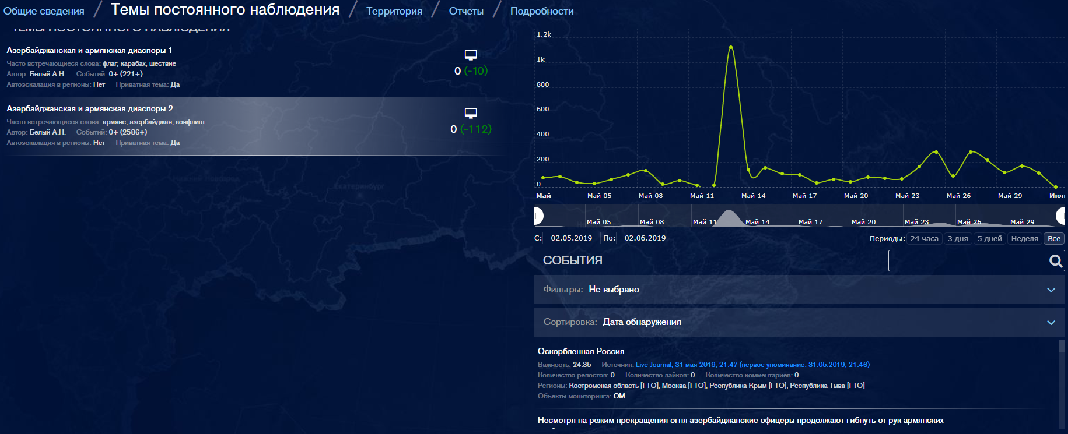
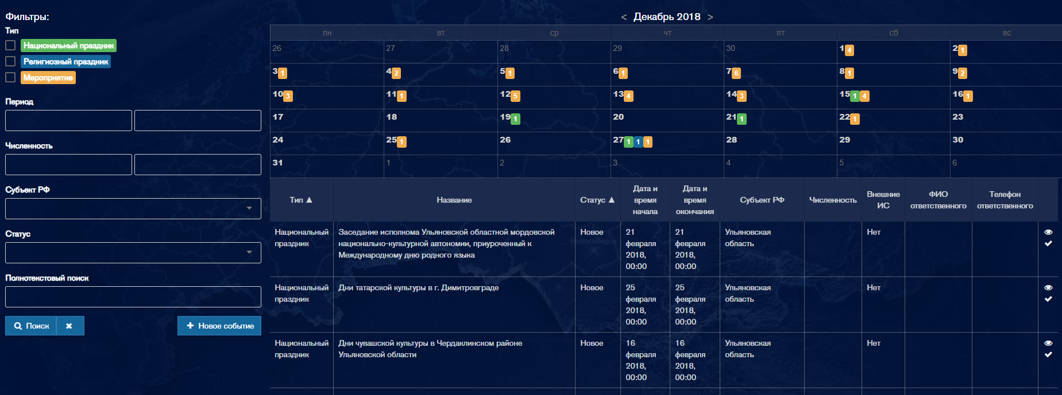
Среднесрочный мониторинг
Среднесрочный мониторинг или, по-другому «мониторинг мероприятий» заключается в том, чтобы по заданному человеком графику (календарю) мероприятий или памятных событий в сфере межнациональных и межконфессиональных отношений, автоматизировано создавать темы наблюдения при приближении даты того или иного мероприятия или события.
Модуль «Паспорт напряженности региона»
Модуль «Календарь событий»

Slide 7
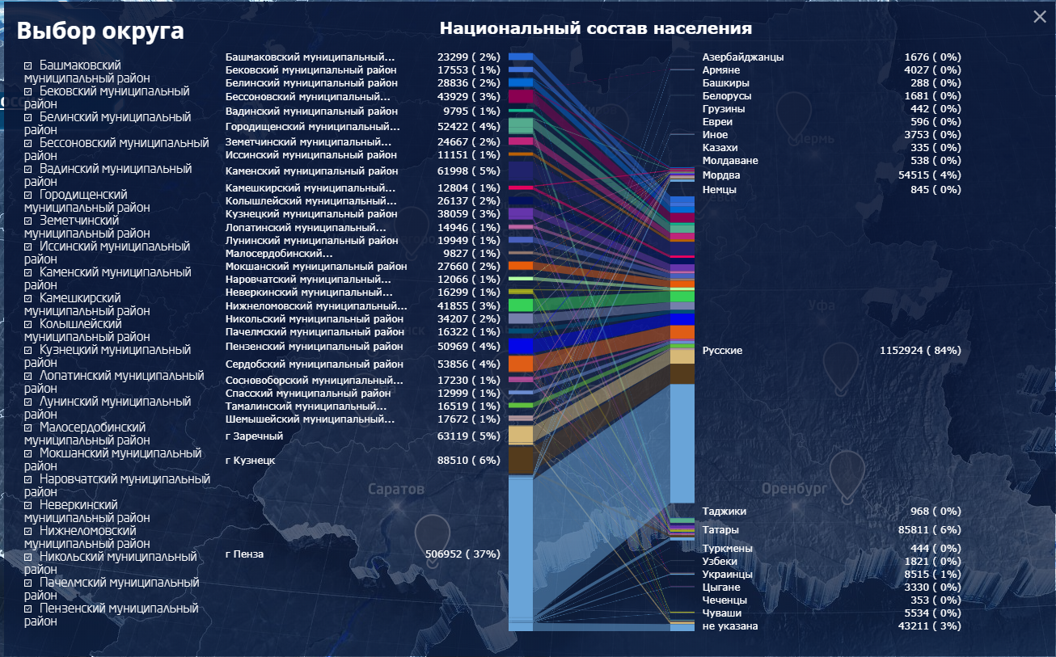
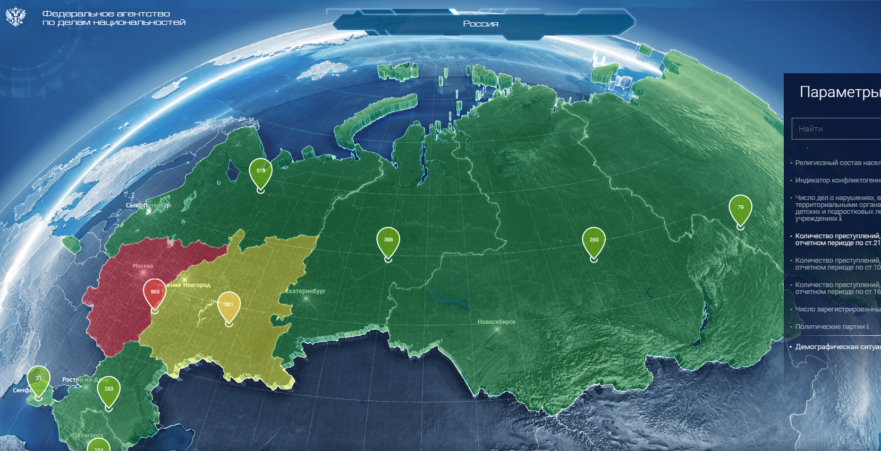
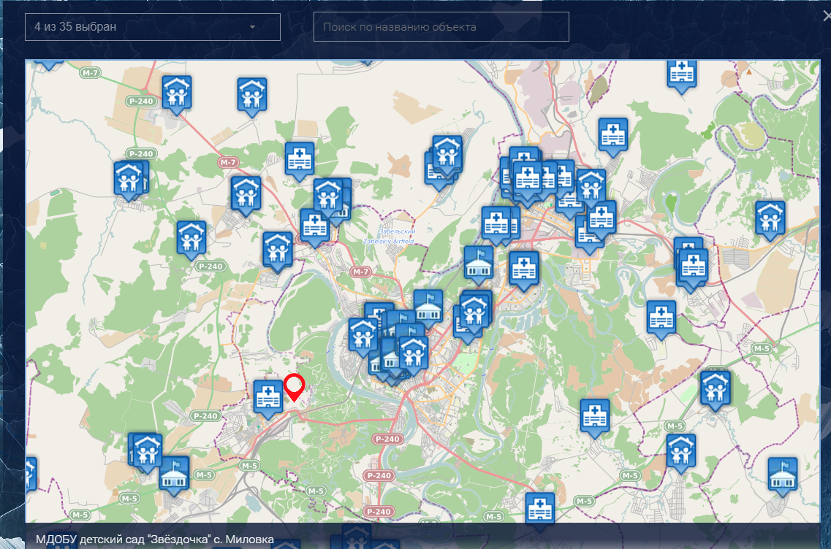
Долгосрочный («forecast») мониторинг
Участники информационного взаимодействия:
Министерство внутренних дел Российской Федерации,
Министерство юстиции Российской Федерации,
Министерство культуры Российской Федерации,
Министерство науки и высшего образования,
Министерство просвещения Российской Федерации,
Федеральная служба охраны Российской Федерации,
Федеральная служба по финансовому мониторингу.

Slide 8
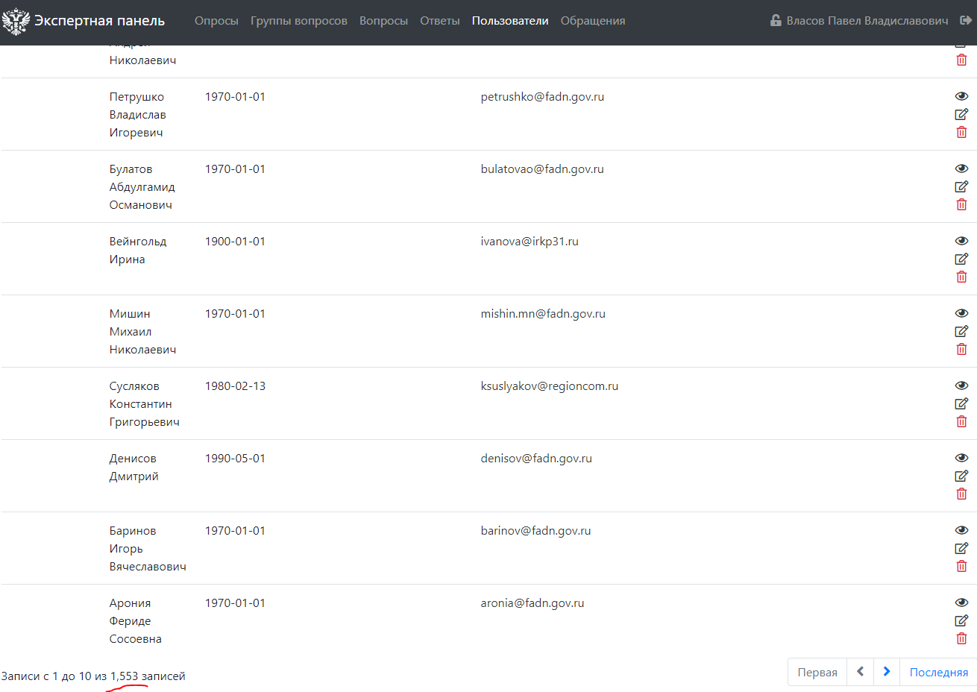
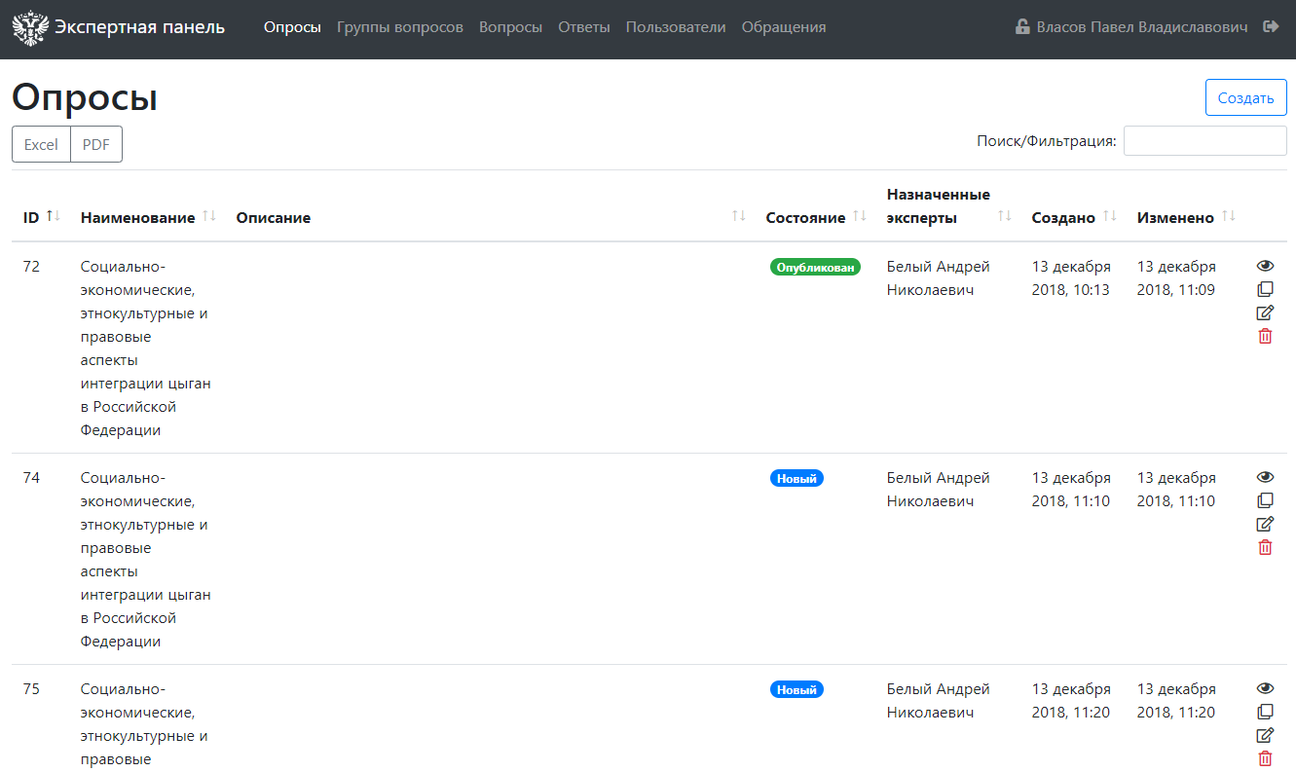
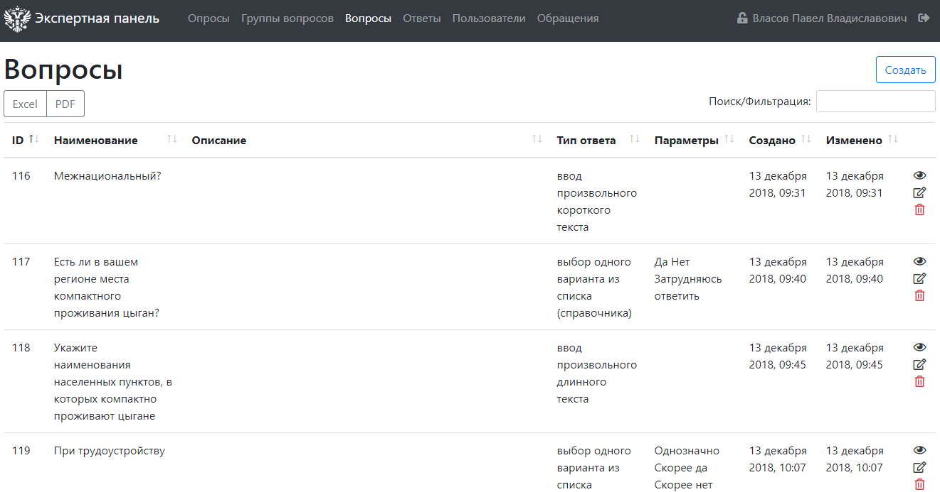
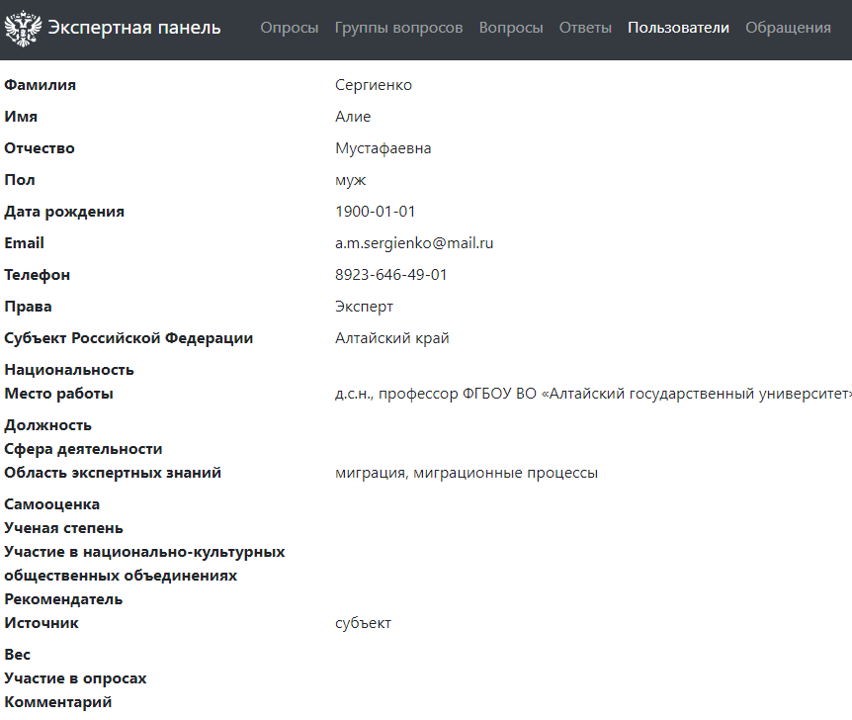
Экспертная панель

Slide 9
Методические рекомендации
Приказом ФАДН России от 28 февраля 2019 г. №20 утверждены методические рекомендации о порядке реагирования на выявленные системой мониторинга конфликтные и предконфликтные ситуации в сфере межнациональных и межконфессиональных отношений в субъектах Российской Федерации и муниципальных образованиях и заполнения электронных форм.
Методические рекомендации направлены на оказание методической помощи органам государственной власти субъектов Российской Федерации и органам местного самоуправления в создании общего алгоритма действий по выявлению формирующихся конфликтов в сфере межнациональных и межконфессиональных отношений, их предупреждению и действиям, направленным на ликвидацию их последствий.
На основе вышеуказанных методических рекомендаций в каждом субъекте Российской Федерации необходимо принять или привести в соответствие локальные нормативно-правовые акты, регулирующие работу сотрудников в сфере вопросов национальной политики на региональном и муниципальном уровнях.

Slide 10
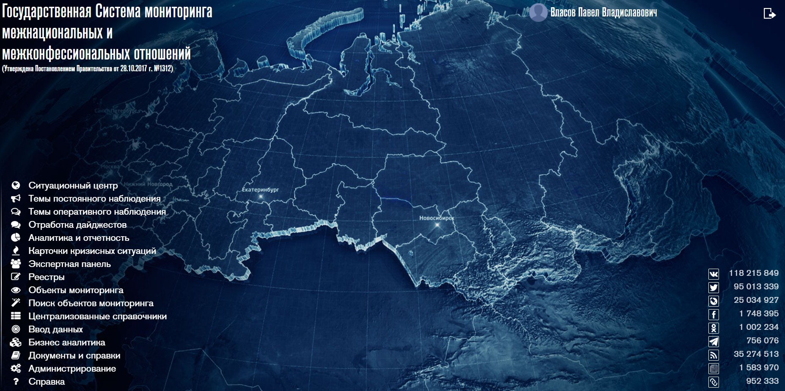
Вопросы?

Slide 11
Часть II. Ключевые модули Государственной Системы мониторинга в сфере межнациональных и межконфессиональных отношений ФАДН России

Slide 12
Модуль «Ситуационный Центр»

Slide 13
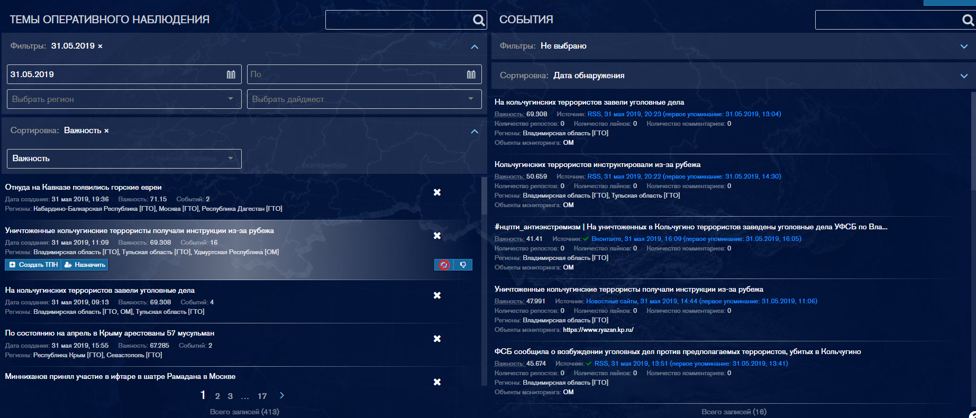
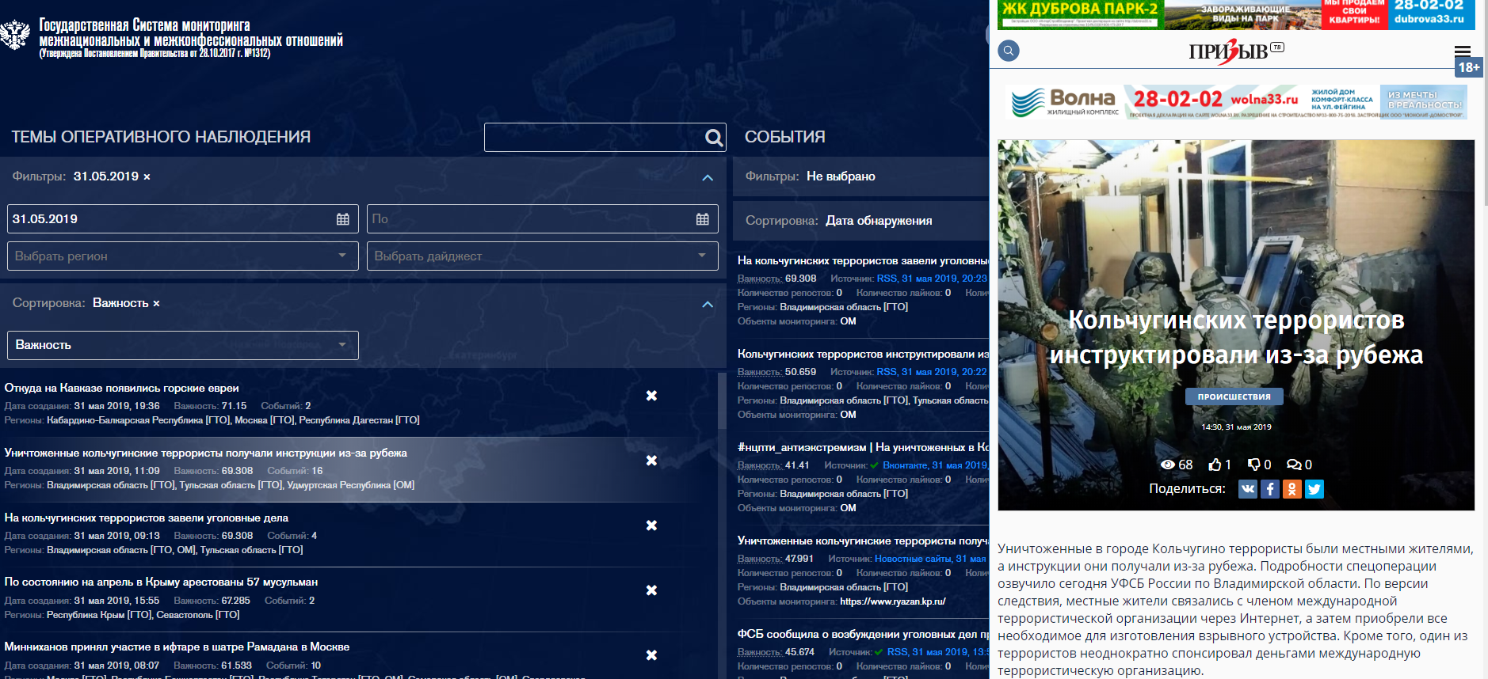
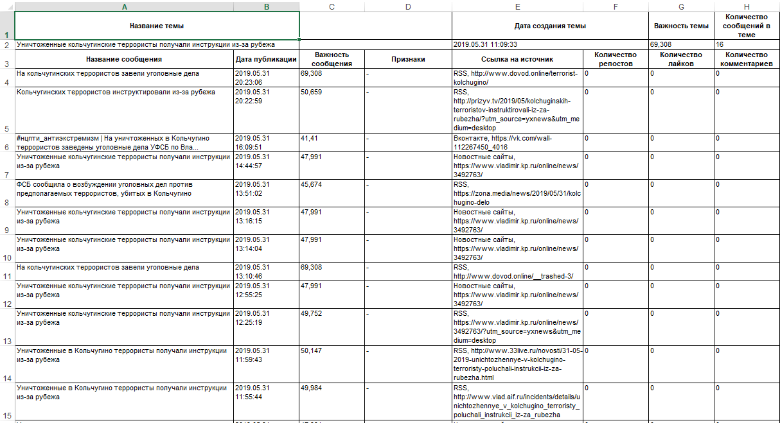
Модуль «Темы оперативного наблюдения»

Slide 14
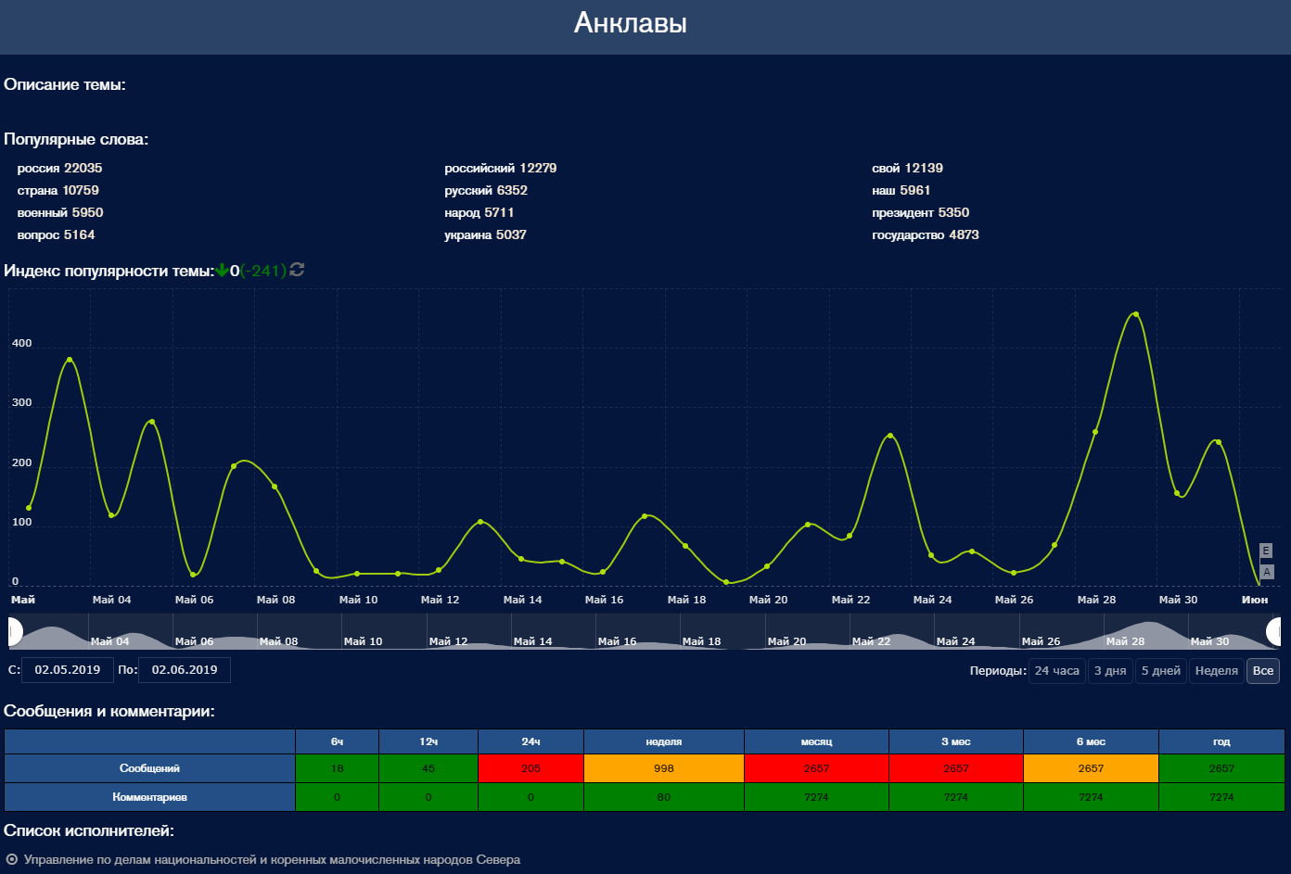
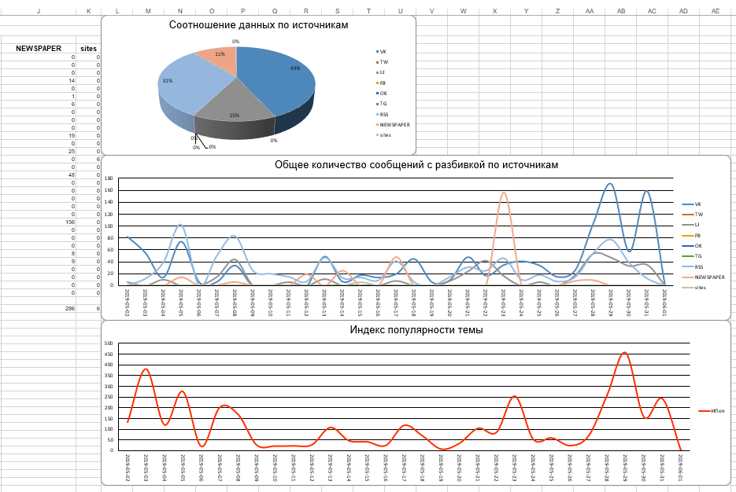
Модуль «Темы постоянного наблюдения»

Slide 15
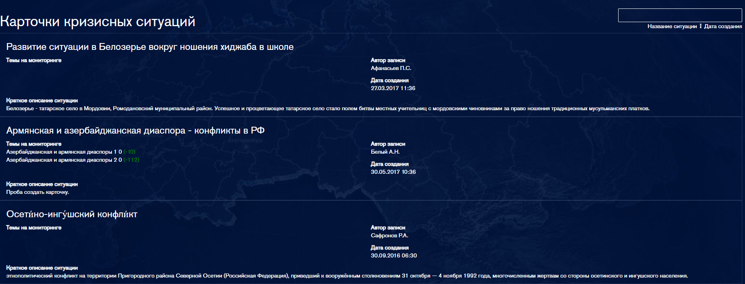
Модуль «Карточки кризисных ситуаций»

Slide 16
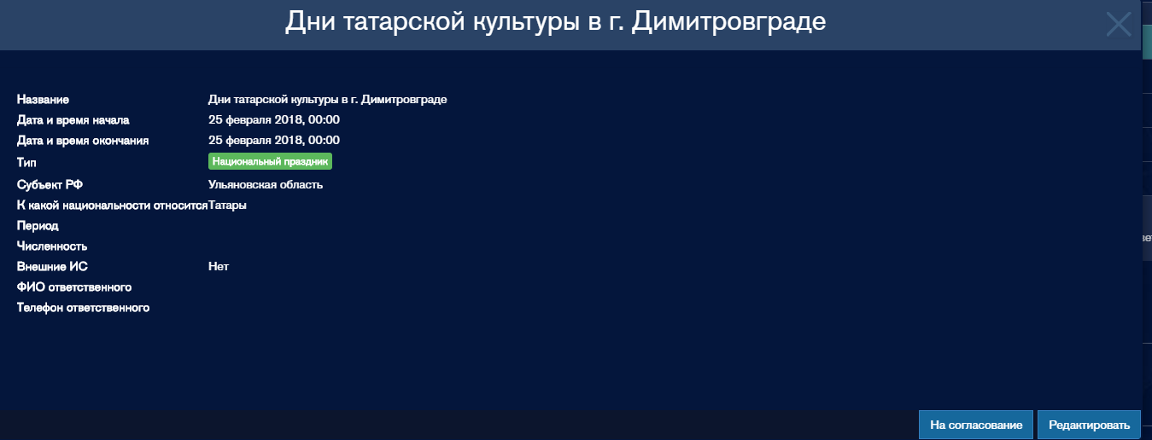
Модуль «Календарь событий»

Slide 17
Модуль «Экспертная панель»

Slide 18
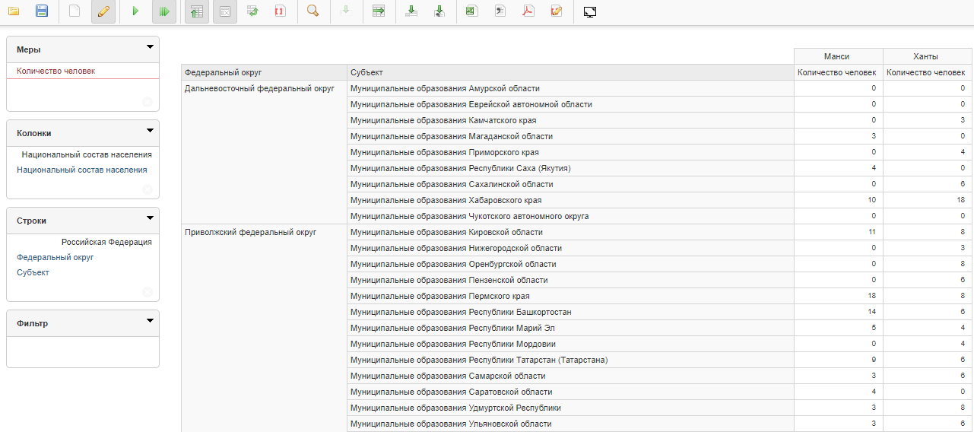
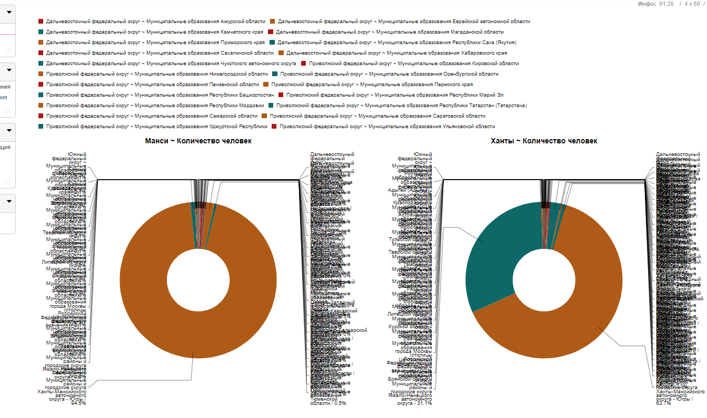
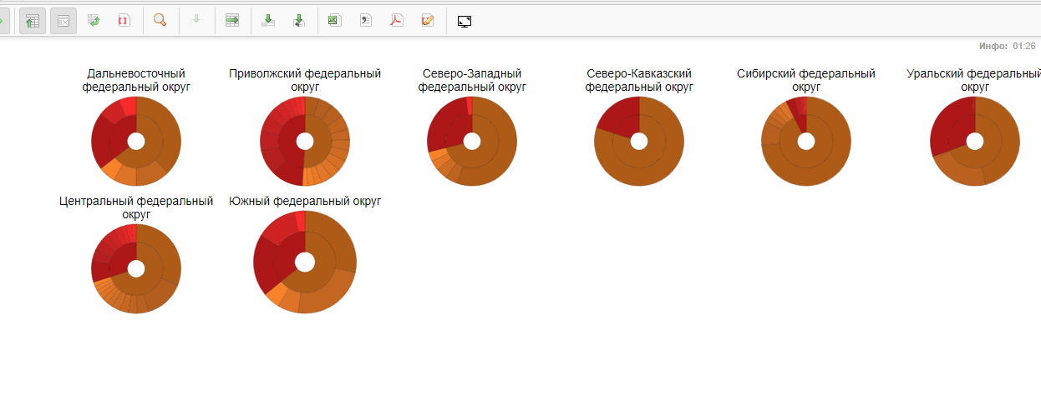
Модуль BI / «Экспертная панель»

Slide 20
Небольшой перерыв и мы продолжим…
Во время перерыва прошу зайти в Систему мониторинга ФАДН России под своим логином/паролем для использования в практической части нашего семинара.

Slide 21
Задание №1. Вход в систему
Запустить Систему мониторинга перейдя по ссылке https://sm.fadn.gov.ru
Ввести свой логин и пароль (вы получили его во время перерыва у лектора)
Осуществить вход в Систему
Для кого задание: для всех представителей ИОГВ и ОМСУ
Время на выполнение: 1 минута
Ожидаемый результат: На экране монитора отображается основное окно Системы

Slide 22
Задание №2. Отработка темы постоянного наблюдения
Зайти в раздел «Темы постоянного наблюдения»
Найти назначенную тему
Нажать на кнопку «Отработать»
Заполнить поле «Комментарий исполнителя»
При наличии – приложить документ
Нажать на кнопку «Сохранить»
Для кого задание: для представителей ОМСУ
Время на выполнение: 10 минут
Ожидаемый результат: Произойдет отработка темы, сменится иконка темы, у ОМСУ тема исчезнет в разделе «Темы постоянного наблюдения»

Slide 23
Задание №3. Заполнение отчета
Зайти в раздел «Ввод данных»
Нажать на кнопку «Заполнить отчет»
Нажать на кнопку «Добавить элемент»
Заполнить поля появившейся формы
Нажать на кнопку «Отправить на проверку»
Для кого задание: только для представителей ОМСУ
Время на выполнение: 10 минут
Ожидаемый результат: Отчет станет недоступен для заполнения

